Slide 1

Programación Orientada a Objetos
Conceptos generales de orientación a objetos

Slide 2


Paradigma Orientado a Objetos
Se fundamenta en la representación del mundo real mediante la creación de entidades conocidas como objetos. (Abstracción)
Estos objetos integran datos y comportamientos en una única entidad cohesiva. (Encapsulamiento)
Los objetos interactúan entre sí a través del intercambio de mensajes.
Fomenta la reutilización del código y la organización jerárquica de las clases. (Herencia)
Proporciona flexibilidad y facilita el mantenimiento del código. (Polimorfismo)

Slide 3
¿Qué es un objeto?
Representación de Entidades: Todos los elementos que observamos en el mundo real pueden ser conceptualizados como objetos dentro del ámbito de la programación orientada a objetos.
Características y Comportamiento: Cada objeto se define por un conjunto de características específicas que lo distinguen y por un comportamiento particular que puede ejecutar.
Interacción mediante Mensajes: Los objetos se comunican y coordinan entre sí a través del intercambio de mensajes, facilitando la interacción y la colaboración en el sistema de software.

Slide 4

¿Un pizarrón es un objeto?
¿Qué se puede hacer con un pizarrón?
        Escribir: Permite la incorporación de texto en la superficie del pizarrón mediante herramientas adecuadas.
        Dibujar: Facilita la creación de imágenes o diagramas gráficos sobre su superficie.
        Borrar: Ofrece la capacidad de eliminar el contenido previamente escrito o dibujado, restaurando la superficie para nuevos usos.
        Copiar: Permite la reproducción o transferencia de la información escrita o dibujada, facilitando la duplicación de contenido.
¿Qué características tiene?
        Dimensiones: Incluye las medidas de ancho y alto, que determinan el tamaño físico del pizarrón.
            Color: Especifica el color de la superficie del pizarrón, que puede influir en la visibilidad y la estética.
            Material: Describe el tipo de material con el que está fabricado el pizarrón, lo cual afecta su durabilidad y funcionalidad.

Slide 5

¿Un reloj es un objeto?
¿Qué características tiene?
        Tipo: Clasificación del reloj según su diseño o función, como reloj analógico, digital, o smartwatch.
        Tamaño: Dimensiones físicas del reloj, que incluyen su diámetro o medidas, afectando tanto la portabilidad como la legibilidad.
        Uso Horario: Especifica el rango de horas durante el cual el reloj es funcional o recomendado para su uso, en caso de que tenga limitaciones de horario.
        Estado de Hora: Indica si el reloj está operando correctamente y proporcionando la hora precisa en el momento actual.
¿Qué se puede hacer con un reloj?
        Leer Hora: Permite la visualización de la hora actual en la interfaz del reloj.
        Configurar Hora: Facilita el ajuste de la hora del reloj para asegurar la precisión temporal.
        Establecer Alarma: Ofrece la opción de programar una alarma para alertar en un momento específico.
        Desactivar Alarma: Proporciona la capacidad de detener o cancelar la alarma una vez que ha sonado.

Slide 6

¿Un globo es un objeto?
¿Qué características tiene?
¿Qué se puede hacer con un reloj?
Notes:
¿Qué características tiene?
diámetro
alturaVuelo
color
temperaturaGas
¿Qué se puede hacer con un globo?
inflar
desinflar
flotar
aterrizar

Slide 7
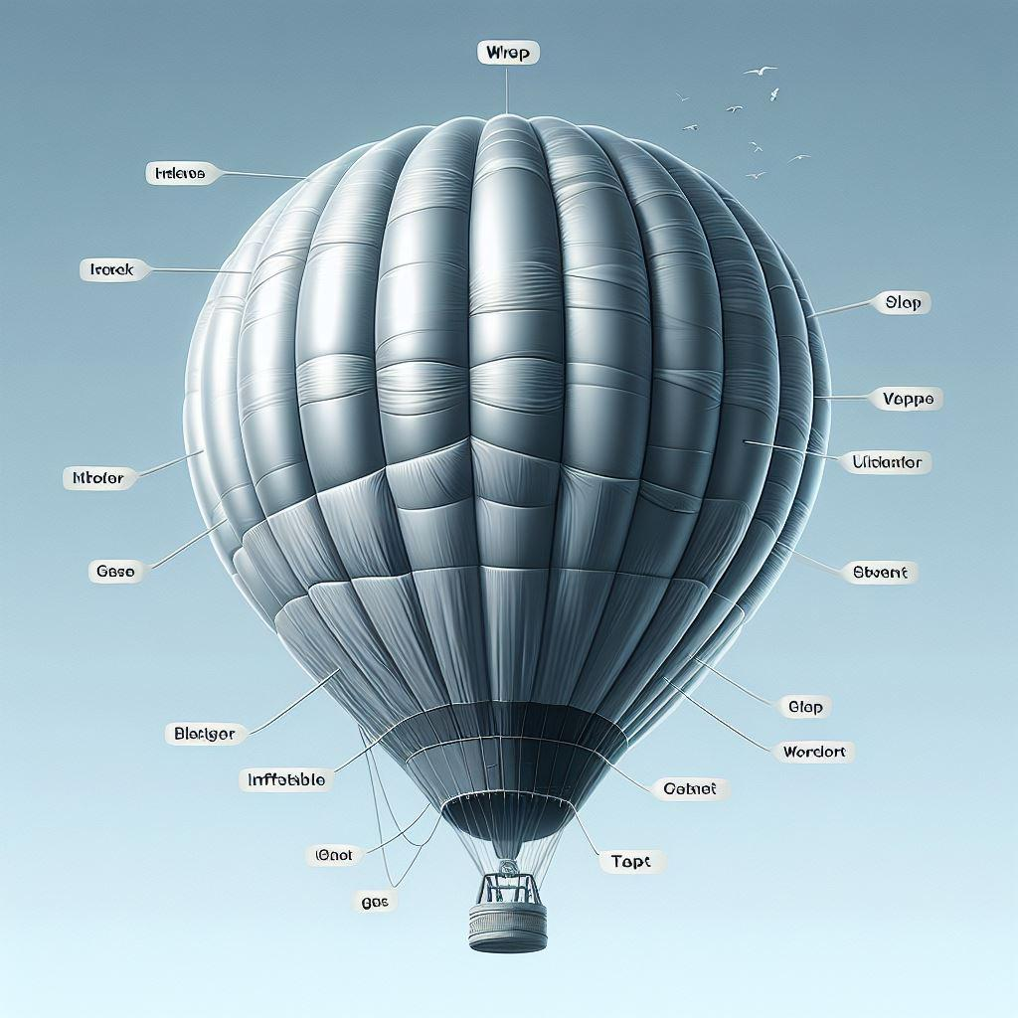
Abstracción
Identificar datos y comportamiento de un objeto.
Dato Variable Atributo
Comportamiento Función Método

Slide 8


¡Perfecto! Ya podemos programar un globo
Pero si en nuestro sistema conviven muchos globos….

Slide 9

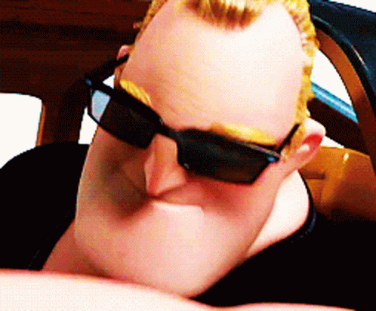
Clase
Molde para la Creación de Objetos: Una clase actúa como un modelo o plantilla a partir del cual se crean objetos, definiendo su estructura y comportamiento.
Definición de Atributos y Métodos: La clase especifica los atributos (propiedades) y métodos (funciones) que los objetos derivados de ella poseerán.
Constructor Especializado: La clase incluye un método especial conocido como constructor, cuya función es inicializar y configurar un objeto específico a partir de la clase, garantizando su unicidad.
Instancia de la Clase: Una instancia es un objeto concreto que ha sido generado a partir de una clase, materializando las características y comportamientos definidos en la misma.
¡Es un molde para fabricar globos!

Slide 10
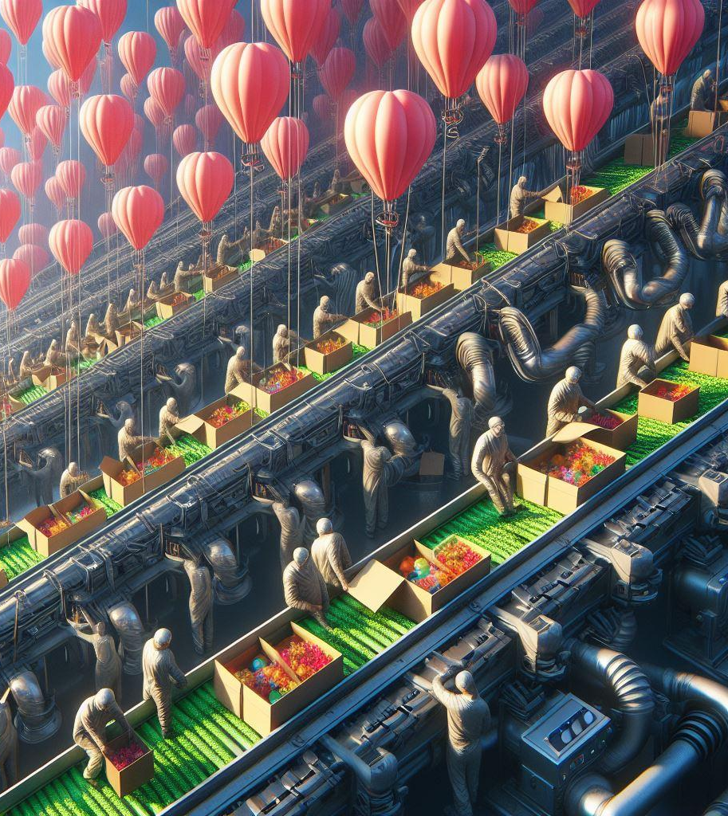
Conclusión
Existen diferentes enfoques en la programación. La programación orientada a objetos ofrece las siguientes ventajas:
Desarrollo Modular y Mantenible: Facilita la organización del software en partes manejables.
Reutilización de Código: Permite aprovechar el código existente en nuevos proyectos.
Mayor Eficiencia y Productividad: Ayuda a acelerar el desarrollo y mejorar los resultados.
Facilidad en el Diseño de Sistemas Complejos: Simplifica la creación de soluciones complejas mediante una estructura clara.

Slide 11

Preguntas?

Slide 12

Muchas Gracias

